Slide 1

Rozlíšenie (pixel)
Šimon Bučka
Softwarové inženýrství
Fakulta aplikované informatiky
Univerzita Tomáše Bati ve Zlíně

Slide 2
Úvod
Zameranie na rozlíšenie a pixel.
Čo sú pojmy:
pixel, PPI a pixelácia, megapixel.
rozlíšenie, pomer strán, progressive scan.
najpoužívanejších a menej používaných rozlíšení

Slide 3
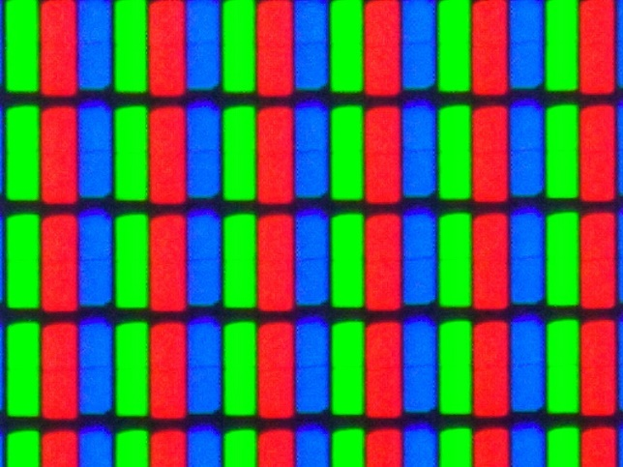
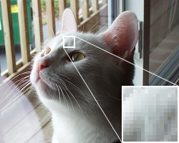
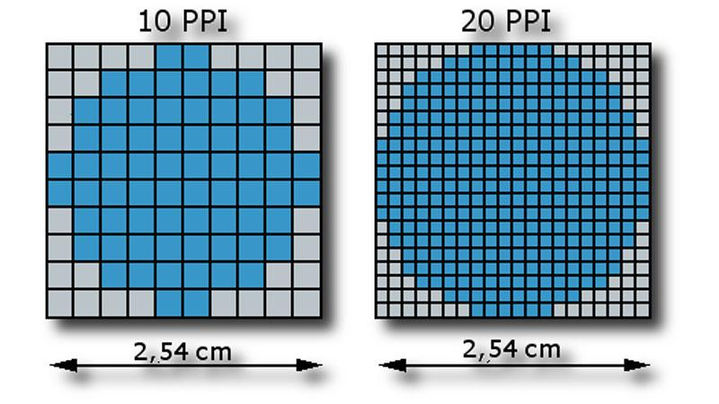
Pixel
Megapixel
PPI
Pixelácia

Slide 4
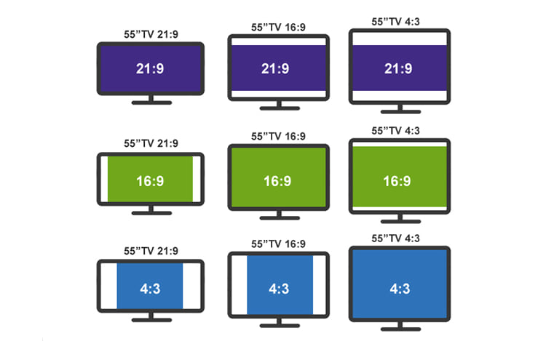
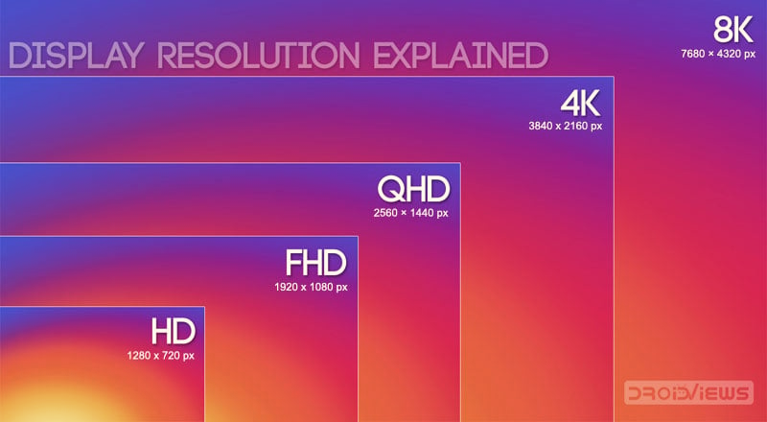
Rozlíšenie
Pomer strán
Progressive scan
Bežné rozlíšenia
Rozlíšenie | Iné pomenovania | Pomer strán | Širka (px) | Výška (px) | Pixely
720p | HD, HD Ready, Standard HD | 16:9 | 1280 | 720 | 921,600
1080p | Full HD, FHD | 16:9 | 1920 | 1080 | 2,304,000
1440p | 2K, WQHD, QHD | 16:9 | 2560 | 1440 | 3,686,400
4K | UHD, Ultra HD, 4K UHD | 16:9 | 3840 | 2160 | 8,294,400
8K | Names: 8K UHD | 16:9 | 7680 | 4320 | 33,177,600

Slide 5
Ďalšie Rozlíšenia
Rozlíšenie | Pomer strán | Širka (px) | Výška (px) | Pixely
VGA | 4:3 | 640 | 480 | 307,200
SVGA | 4:3 | 800 | 600 | 480,000
XGA | 4:3 | 1024 | 768 | 786,432
WXGA | 16:10 | 1280 | 800 | 1,024,000
UXGA | 4:3 | 1600 | 1200 | 1,920,000
WSXGA+ | 16:10 | 1680 | 1050 | 1,764,000
WUXGA | 16:10 | 1920 | 1200 | 2,304,000
WQXGA | 16:10 | 2560 | 1600 | 4,096,000
Ultrawide QHD | 21:9 | 3440 | 1440 | 4,953,600
16K UHD | 16:9 | 15360 | 8640 | 132,710,400

Slide 6
Záver
Dozvedeli sme sa čo sú :
pojmy pixel, PPI a pixelácia, megapixel.
pojmy rozlíšenie, pomer strán, progressive scan.
najpoužívanejších a menej používaných rozlíšení

Slide 7
Rozlíšenie (pixel)
Šimon Bučka
Softwarové inženýrství
Fakulta aplikované informatiky
Univerzita Tomáše Bati ve Zlíně

